Slide 1


Использование базы данных Scopus
КГТУ им. И. Раззакова
ДНИ КГТУ им И.Раззакова
05 октября 2023 г.

Slide 2
Outline
Интерфейс сайта Скопус и возможности поиска
Поиск автора
Поиск документов и журналов по предметной области
Поиск по ключевым словам
Поиск рецензентов
Поиск аффиляций
Рейтинг Кыргызстана и КГТУ им. И.Раззакова
Выбор темы и формулирование исследовательского вопроса

Slide 3
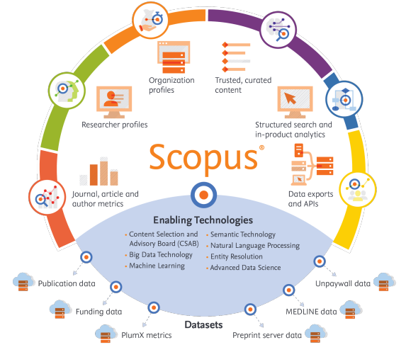
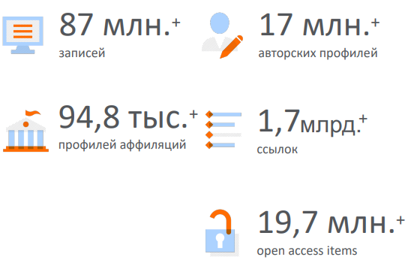
Scopus - библиографическая база данных
https://www.scopus.com

Slide 4
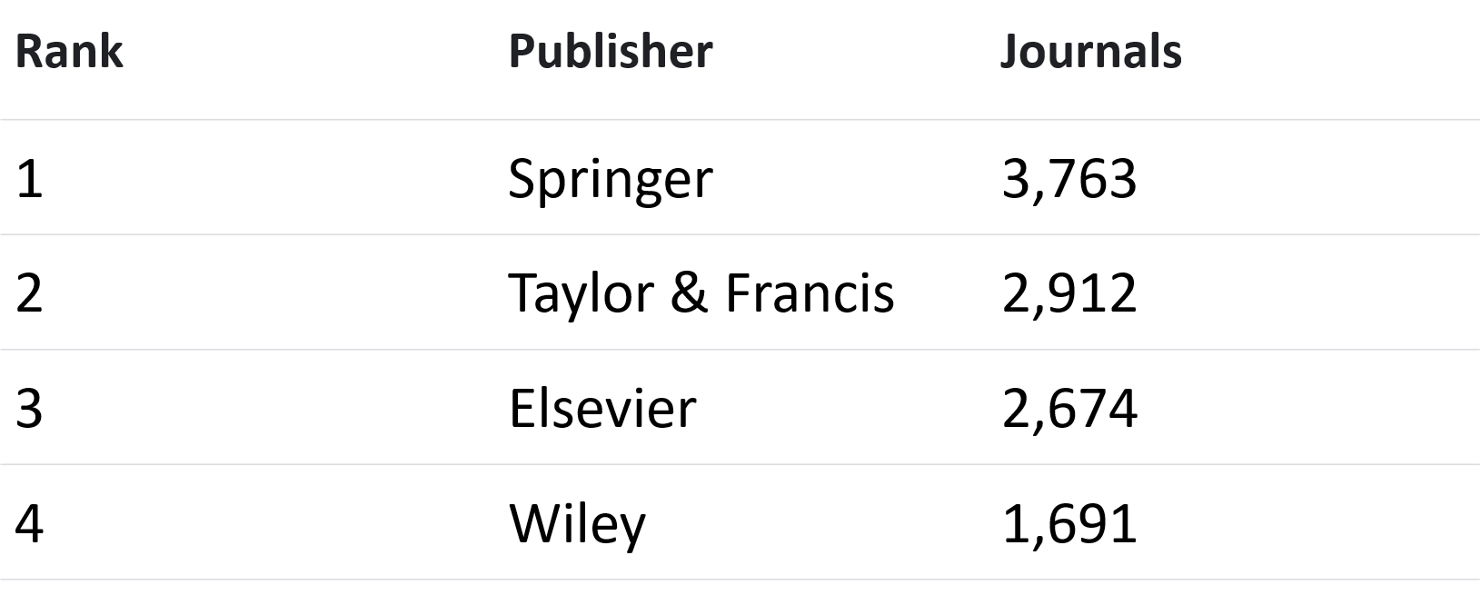
Ежегодно публикуется 3 миллиона научных статей в Скопусе.

Slide 5
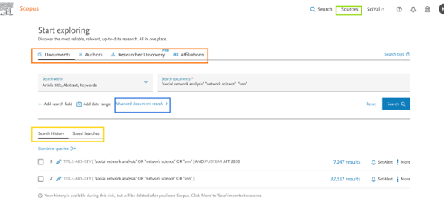
Интерфейс сайта Скопус и возможности поиска
4. Индексируемые источники
1. Поиск документов, авторов, организаций
2. Продвинутый поиск документов
3. Последние запросы

Slide 6
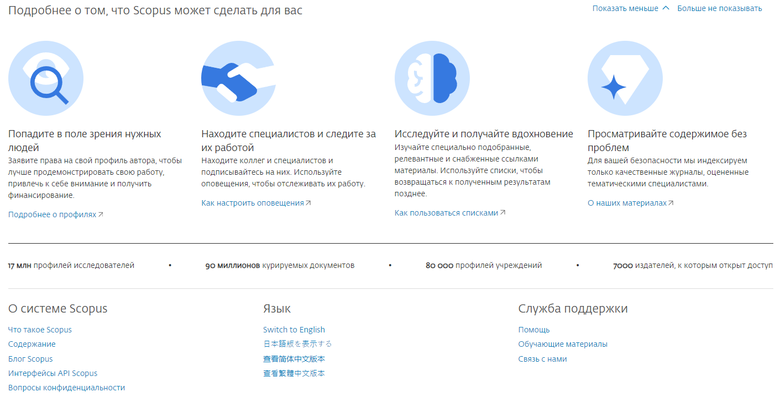

Slide 7
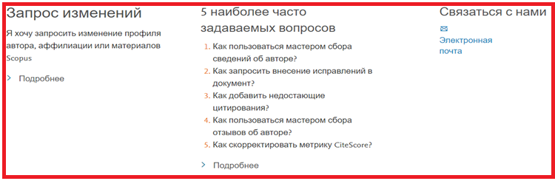
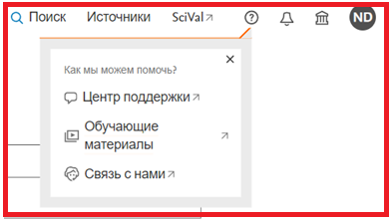
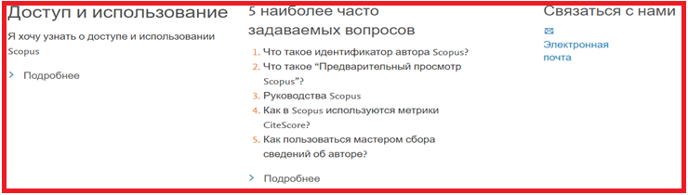
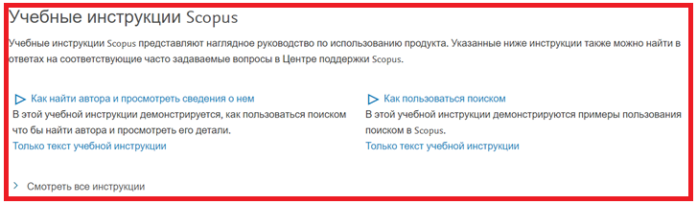

Slide 8
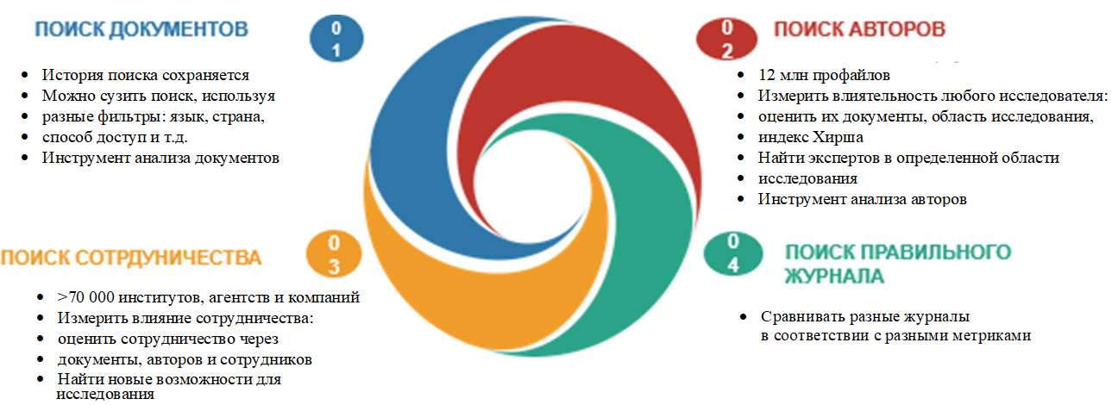
Основы работы в Scopus

Slide 9
Поиск профиля автора
Используйте строку поиска в верхней части главной страницы Scopus для поиска автора. Вы можете ввести имя автора, его инициалы, организацию и ORCID.
Просмотр результатов поиска: После выполнения поиска вы увидите список результатов поиска, который соответствует имени автора или другой введенной информации. Найдите конкретного автора, которого вы хотите найти.
Доступ к профилю автора: Нажмите на имя автора в списке результатов поиска. Это должно перенаправить вас на страницу профиля автора.
Профиль автора содержит информацию о его публикациях, метриках цитирования, аффилиациях, научных интересах и сетях сотрудничества. Вы можете просматривать историю публикаций автора, количество публикаций, количество цитирований и др.
Scopus часто предоставляет диаграммы и графики, отображающие тенденции цитирования автора и паттерны сотрудничества со временем.
Вы также можете увидеть соавторов автора и учреждения, с которыми он часто сотрудничает.

Slide 10
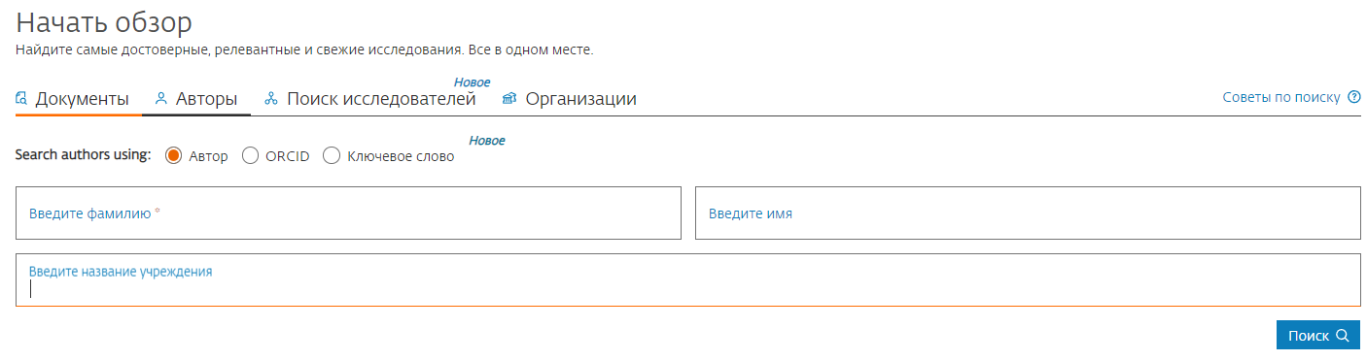
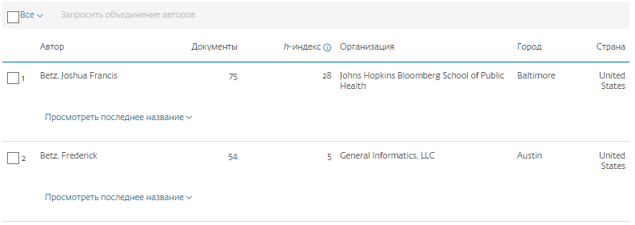

Slide 11
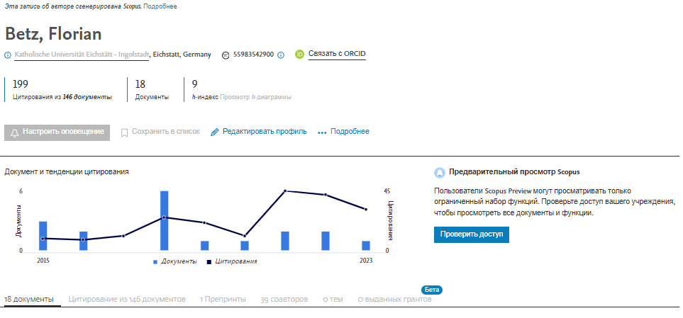

Slide 12
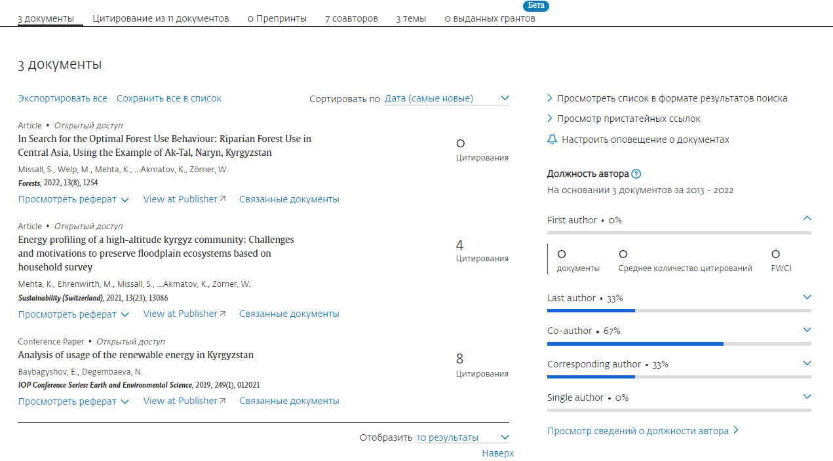

Slide 13

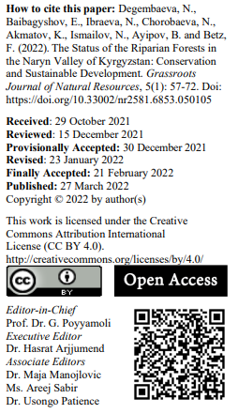

Slide 14
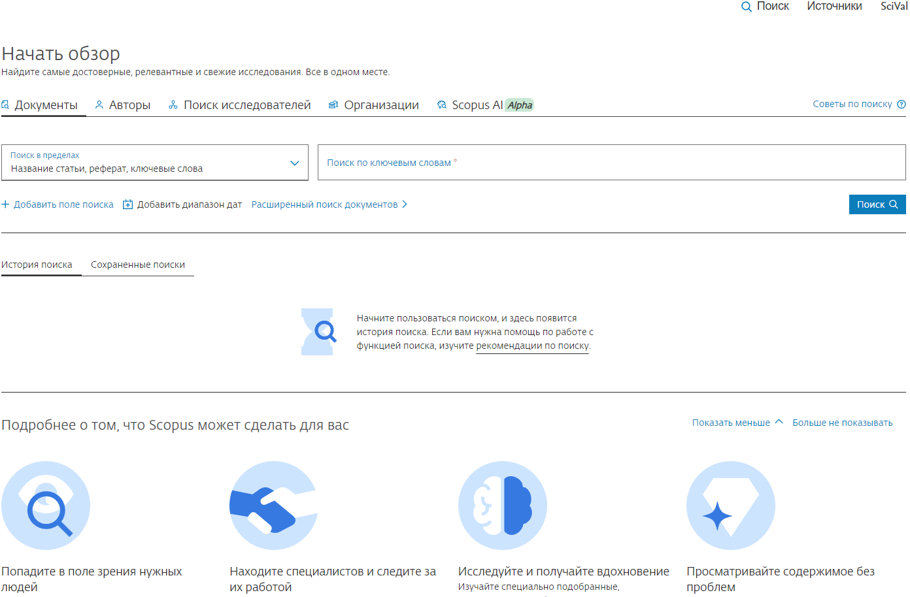
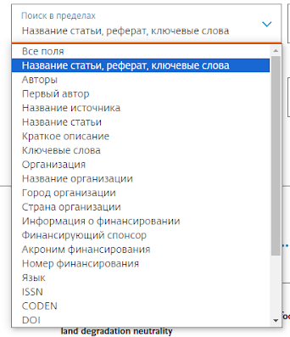
Поиск документов

Slide 15
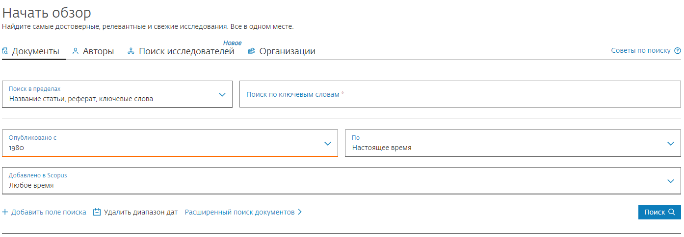

Slide 16
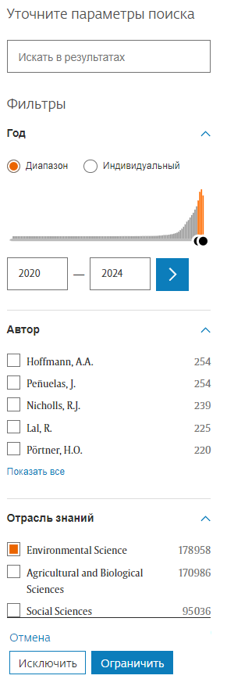
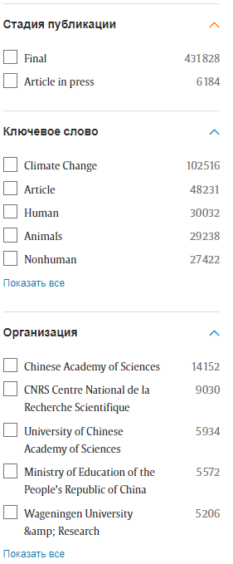
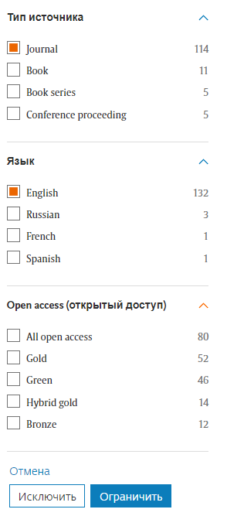
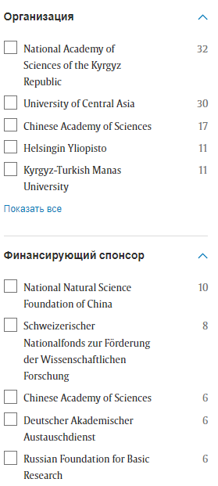
Боковое меню

Slide 17
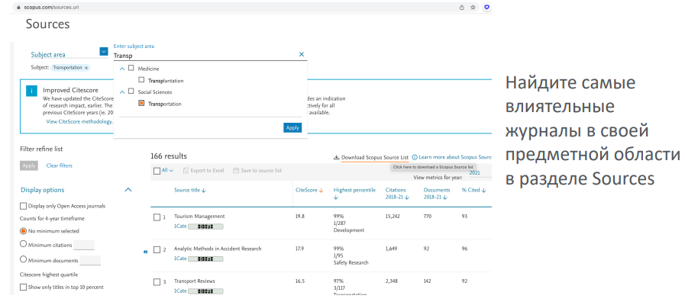
Поиск журналов по предметной области

Slide 18
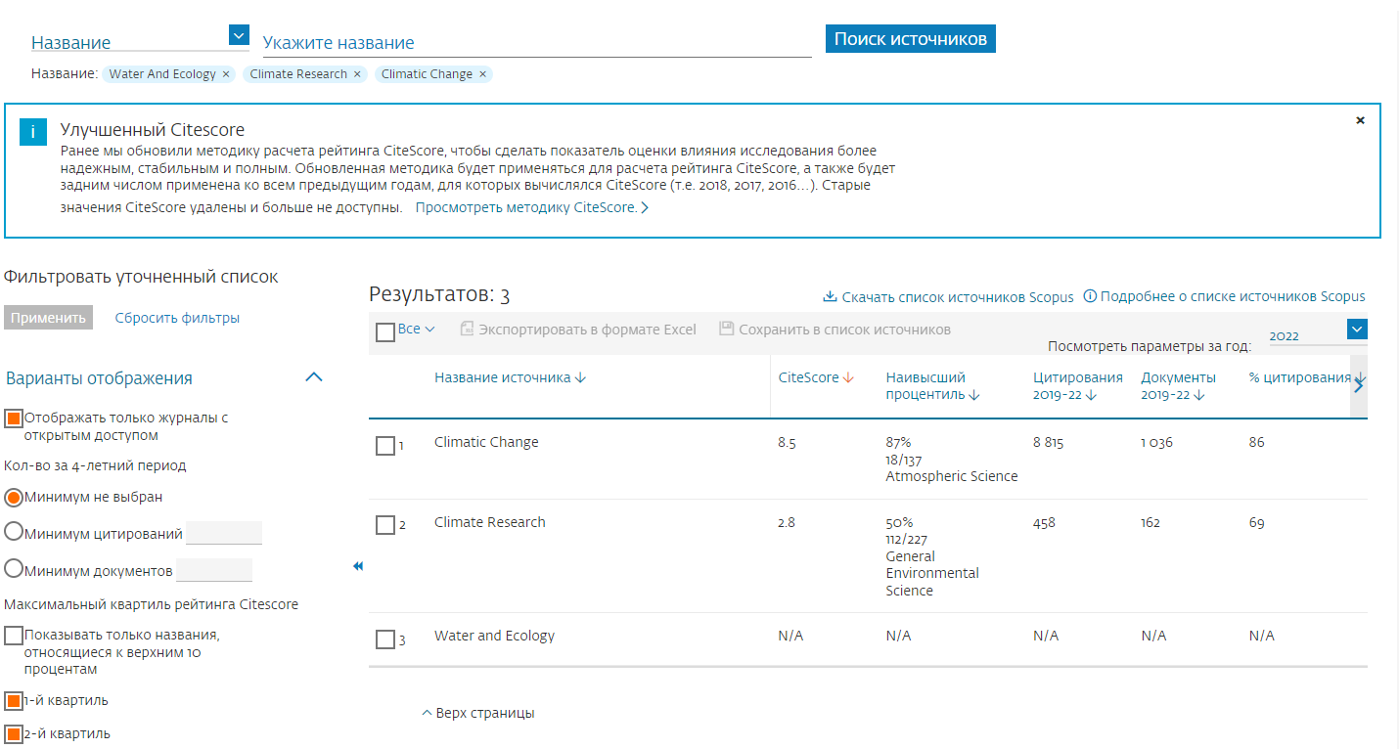

Slide 19
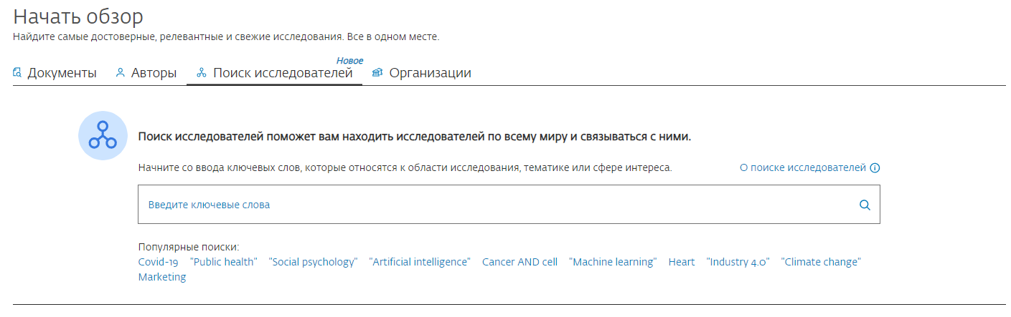
Поиск исследователей
Прямой и основанный на данных подход к поиску исследователей с использованием ключевых слов и установления связи с ними.
Сотрудничество — это ключевой компонент внедрения инноваций и решения масштабных социальных проблем. Вот почему мы расширяем возможности Scopus с точки зрения поиска исследователей и взаимодействия. Эта пробная версия, доступная отдельным пользователям, поможет вам связываться с исследователями по всему миру.
Функция поиска исследователей включает поиск по ключевым словам, отвечающим вашему запросу, по нашей базе данных, включающей 17 миллионов авторов. Поиск осуществляется по документам, но вы не просматриваете документы, а сразу находите создавших их исследователей. Мы также предлагаем параметры и фильтры на странице результатов поиска, которые помогают сократить список результатов.

Slide 20
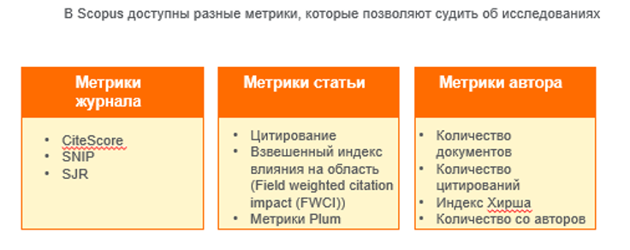
Показатели метрики журналов

Slide 21
Анализ цитирования в Scopus
Анализ цитирования в Scopus позволяет оценить влияние и воздействие научных статей, журналов, авторов и учреждений, исследуя, сколько раз их процитировали другие исследователи.
Просмотр результатов поиска: После выполнения поиска вы увидите список результатов поиска. Найдите конкретную статью, автора, журнал или учреждение.
Доступ к информации о цитировании: Чтобы просмотреть информацию о цитировании конкретной статьи, щелкните по ее названию в списке результатов поиска.
Для просмотра информации о цитировании автора, журнала или учреждения часто существуют отдельные профили. Используйте имя автора, название журнала или название учреждения, чтобы найти эти профили.
На странице статьи, автора, журнала или учреждения вы найдете метрики цитирования и информацию. Метрики цитирования включают общее количество цитирований, h-индекс и другие связанные статистические данные.

Slide 22
Рейтинги журналов
Поиск журнала: Используйте строку поиска в верхней части главной страницы Scopus для поиска журнала, который вы хотите оценить. Вы можете ввести название журнала или ключевые слова.
Просмотр информации о журнале: После выполнения поиска вы увидите список результатов поиска. Найдите конкретный журнал, который вас интересует.
Доступ к профилю журнала: Нажмите на название журнала в списке результатов поиска. Это перенаправит вас на страницу профиля журнала.
Изучите метрики журнала: Scopus предоставляет различные метрики и рейтинги для журнала, включая CiteScore, SJR (SCImago Journal Rank), SNIP (Source Normalized Impact per Paper) и другие. CiteScore - это широко используемая метрика, которая представляет среднее количество цитирований, полученных каждым документом в журнале за определенный период. SJR и SNIP - другие метрики рейтинга журнала, которые учитывают такие факторы, как престиж источников цитирования и научная область журнала.
Сравнение с другими журналами (по желанию): Scopus позволяет сравнивать метрики и рейтинги разных журналов. Вы можете сравнивать один журнал с другим, чтобы определить, какой из них может быть более подходящим для публикации вашего исследования.

Slide 23
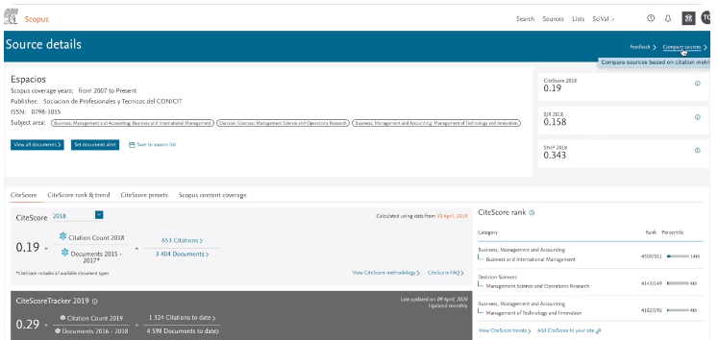

Slide 24
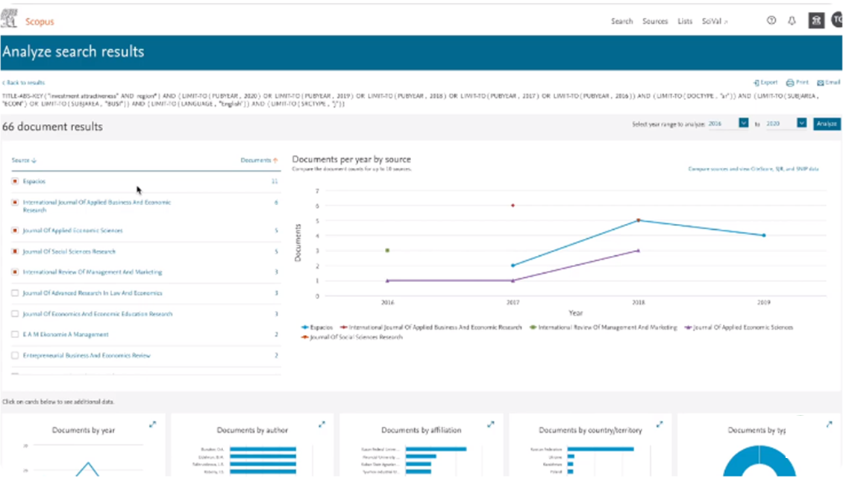

Slide 25
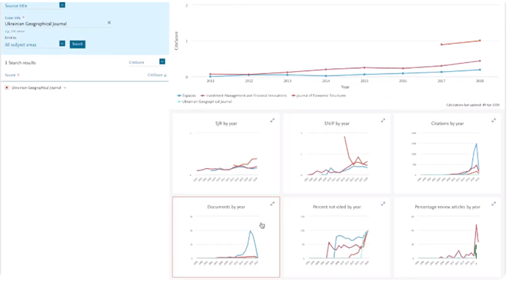

Slide 26
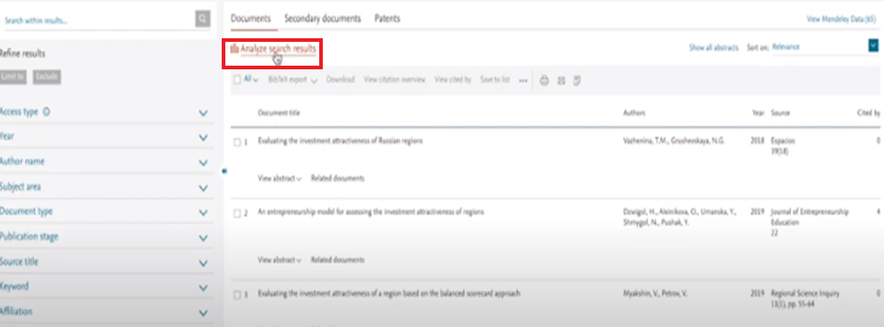
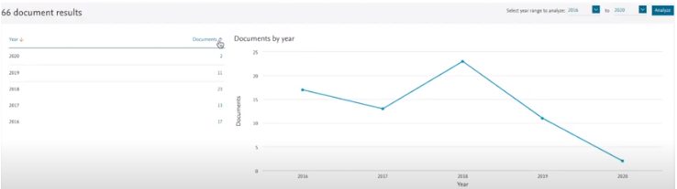
Анализ результатов поиска документов

Slide 27
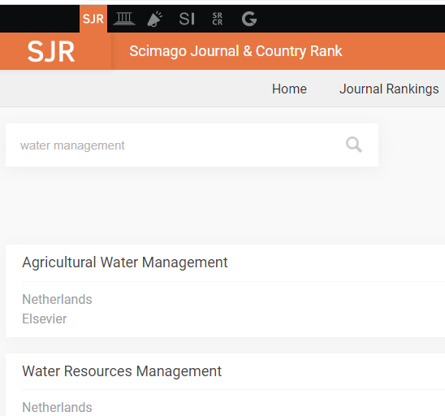
Алгоритм поиска журналов
Зайдите на сайт scimago, набираем ключевое слово и далее выберите журнал
Зайдите на главную страницу журнала
Узнайте цели и задачи журнала
Посмотрите подходит ли этот журнал Вам
Посмотрите недавние статьи
Выберете статьи для чтения
https://www.scimagojr.com

Slide 28
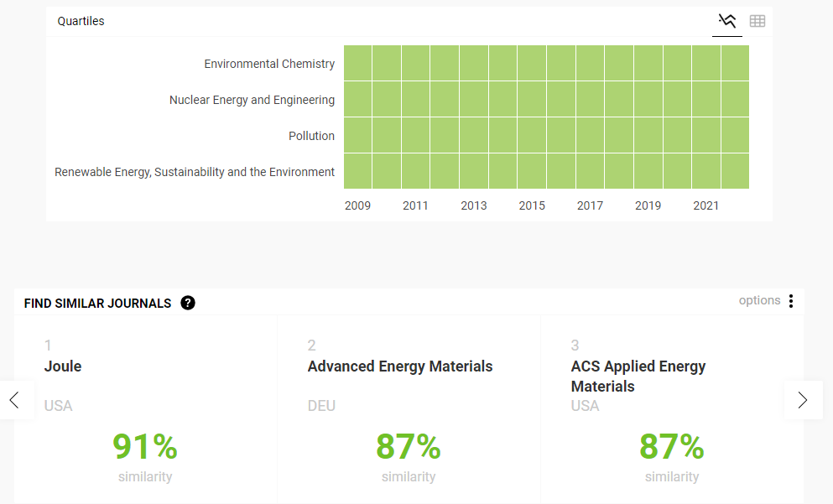

Slide 29
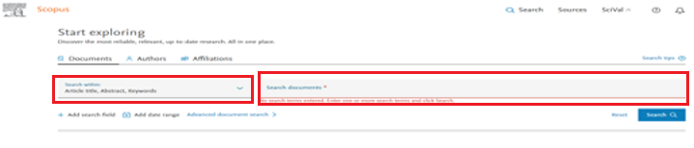
Поиск по ключевым словам
В поле для ввода ключевых слов введите ключевые слова или фразы,
связанные с вашей темой исследования.
Уточните параметры поиска, используя фильтр по годам, тип документа, типу источника и др.
Используйте общепринятые термины и проверьте по топу выдачи, насколько результаты
соответствуют вашим интресам.

Slide 30
Логические операторы
Логические операторы: and, not, or
Операторы близости: W/n, PRE/n
Символы замены:
$ - поиск вариантов с отличием в 1 символ.
* - отличие в любое количество символов.
Поиск фраз: при использовании кавычек поиск ведется по ключевым словам в единственном и множественном числе. Например, Например, "bio*" найдет слова, начинающиеся с "bio", такие как "biology", "biotechnology", "biological" и так далее.

Slide 31
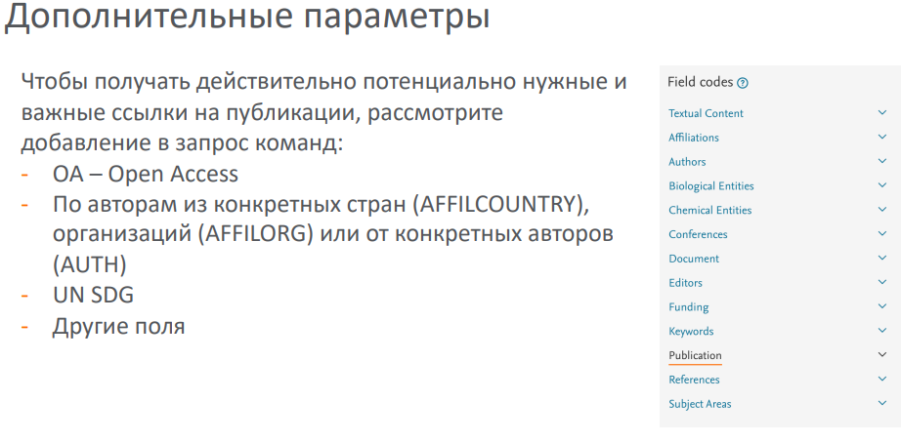

Slide 32
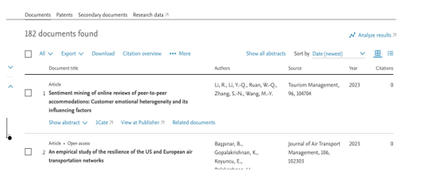
Уточнение поиска

Slide 33
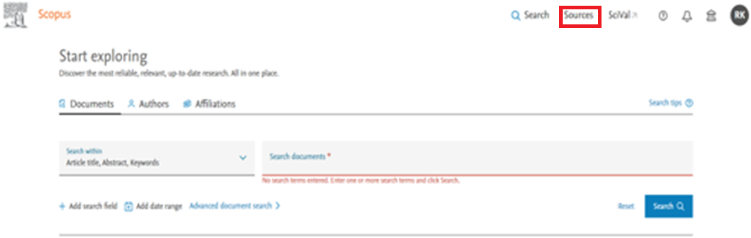
Поиск по источнику
Выберите «Источники» в верхней панели с правой стороны

Slide 34
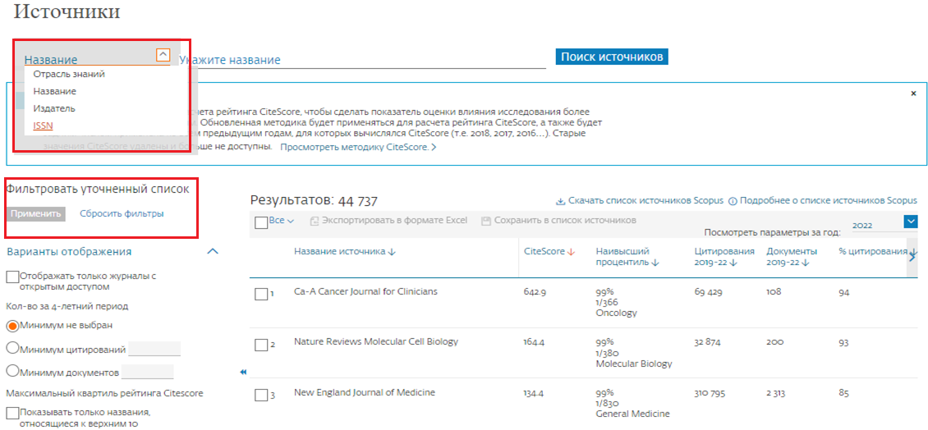
Поиск источников

Slide 35
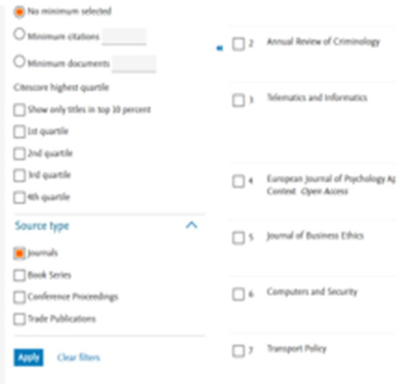
В фильтрах выберите тип источника “Журнал” и “квартиль”, который Вас интересует.

Slide 36
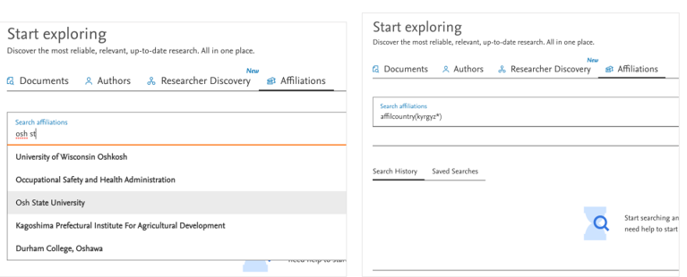
Поиск аффиляций

Slide 37
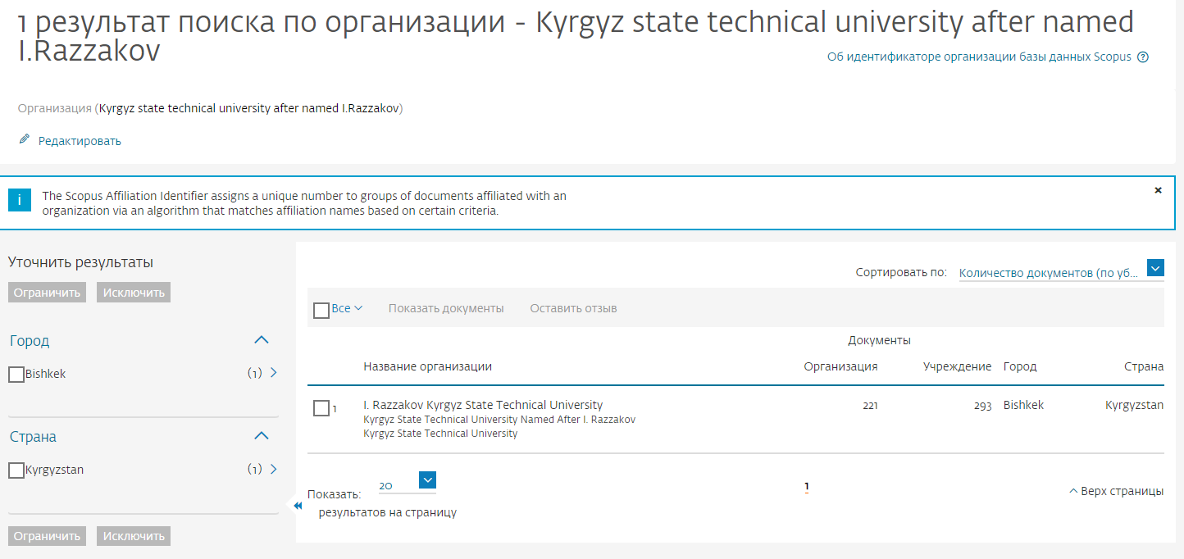

Slide 38
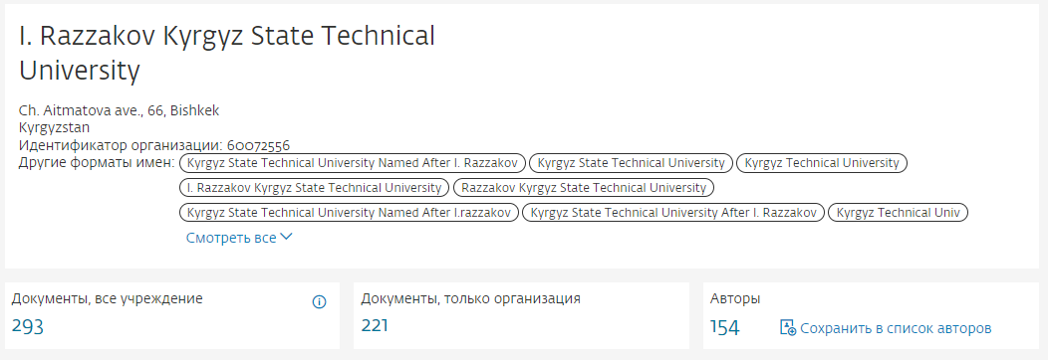
Рейтинг КГТУ по сайту Scopus
Название учреждения, местоположение, научный выпуск, метрики цитирования и сети сотрудничества

Slide 39
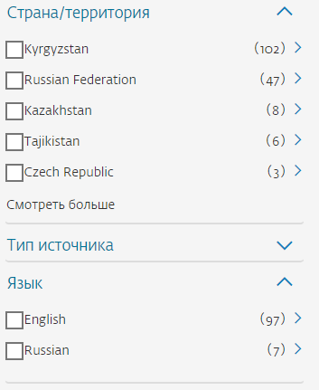
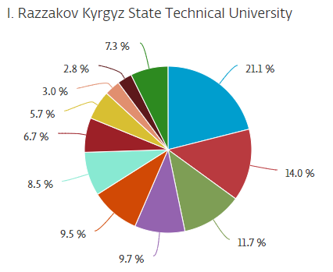
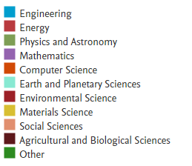
Рейтинг КГТУ по сайту Scopus

Slide 40
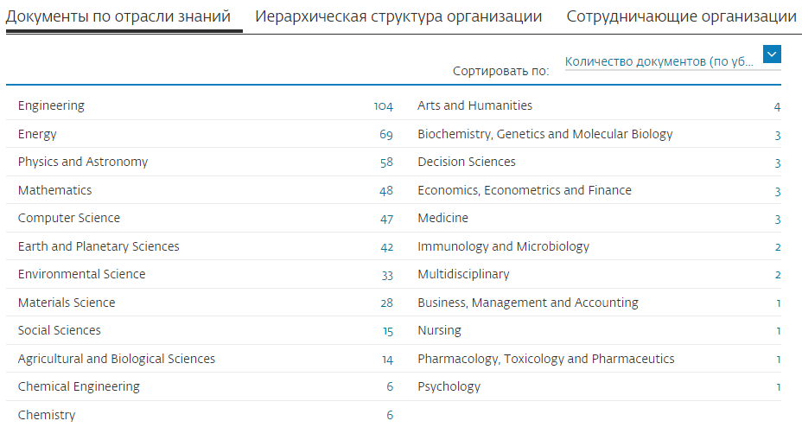

Slide 41
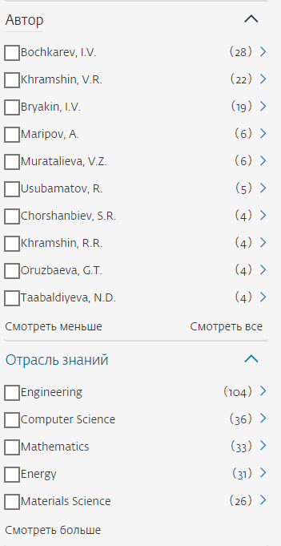
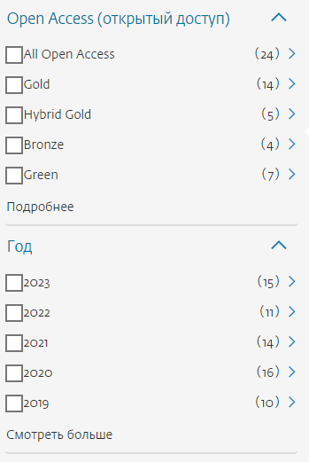
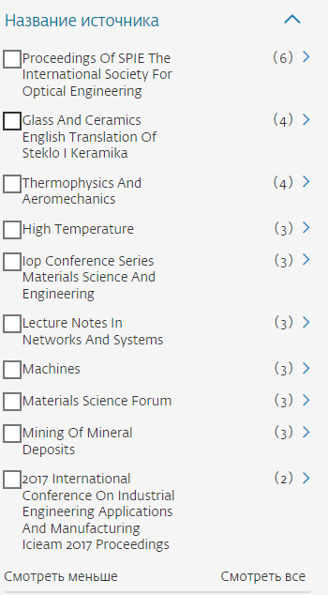
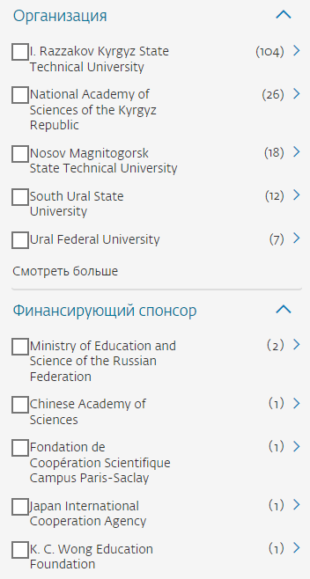


Slide 42


Slide 43


Slide 44


Slide 45

Анализировать результаты поиска

Slide 46


Slide 47


Slide 48

Документы по авторам

Slide 49

Рейтинг Кыргызстана по сайту SJR
Данные на апрель 2023 год

Slide 50
Рейтинг Кыргызстана по индексу Хирша
he по Скопусу, WoS и Google Scholar:
Кыргызстан-116,
Казахстан-154,
Россия – 728
Узбекистан – 117,
Таджикистан -67,
Түркменистан-34,
США - 2898.

Slide 51



Slide 52
Поиск рецензентов
"Scopus не предоставляет прямой функциональности для поиска потенциальных рецензентов для вашего исследования. Однако вы можете выявить потенциальных рецензентов, следуя этим шагам:
Поиск соответствующих статей: Используйте Scopus для поиска статей, связанных с вашей темой исследования. Это поможет вам выявить экспертов в вашей области.
Анализ принадлежнности учреждения авторов: Посмотрите на учреждение авторов найденных статей. Исследователи, работающие в университетах или исследовательских учреждениях, связанных с вашей областью, могут быть потенциальными рецензентами.
Проверка показателей цитирования: Обратите внимание на показатели цитирования статей и авторов. Исследователи с высоким числом цитирований в вашей области вероятно являются экспертами.
Исследование сетей сотрудничества: Scopus часто предоставляет информацию о сетях сотрудничества авторов. Исследователи, часто сотрудничающие с другими экспертами в вашей области, могут быть хорошими рецензентами.

Slide 53



Slide 54


Получайте уведомления о новых статьях, соответствующих вашему запросу

Slide 55


Slide 56
Выбор темы и формулирование исследовательского вопроса
Опишите предварительную тему и основную цель вашей планируемой научной статьи:
Тема статьи - [вставьте тему вашей статьи].
Эта тема важна, потому что [объясните, почему ваша тема имеет значение и какие проблемы или вопросы она решает].
Читателями моей статьи будут [указать аудиторию, для которой предназначена статья, например, специалисты в данной области, студенты, общественность и т. д.].
Моя статья принесет пользу, предоставляя [опишите, какую конкретную пользу читатели извлекут из вашей статьи, например, новые знания, рекомендации, исследовательские результаты и т. д.].
Целью моей статьи является [определите общую цель статьи], а задачи включают в себя [указать конкретные шаги или подзадачи, необходимые для достижения этой цели].
На основе этих данных напишите аннотацию вашей планируемой научной статьи.

Slide 57

Спасибо за внимание!

